Slide 1
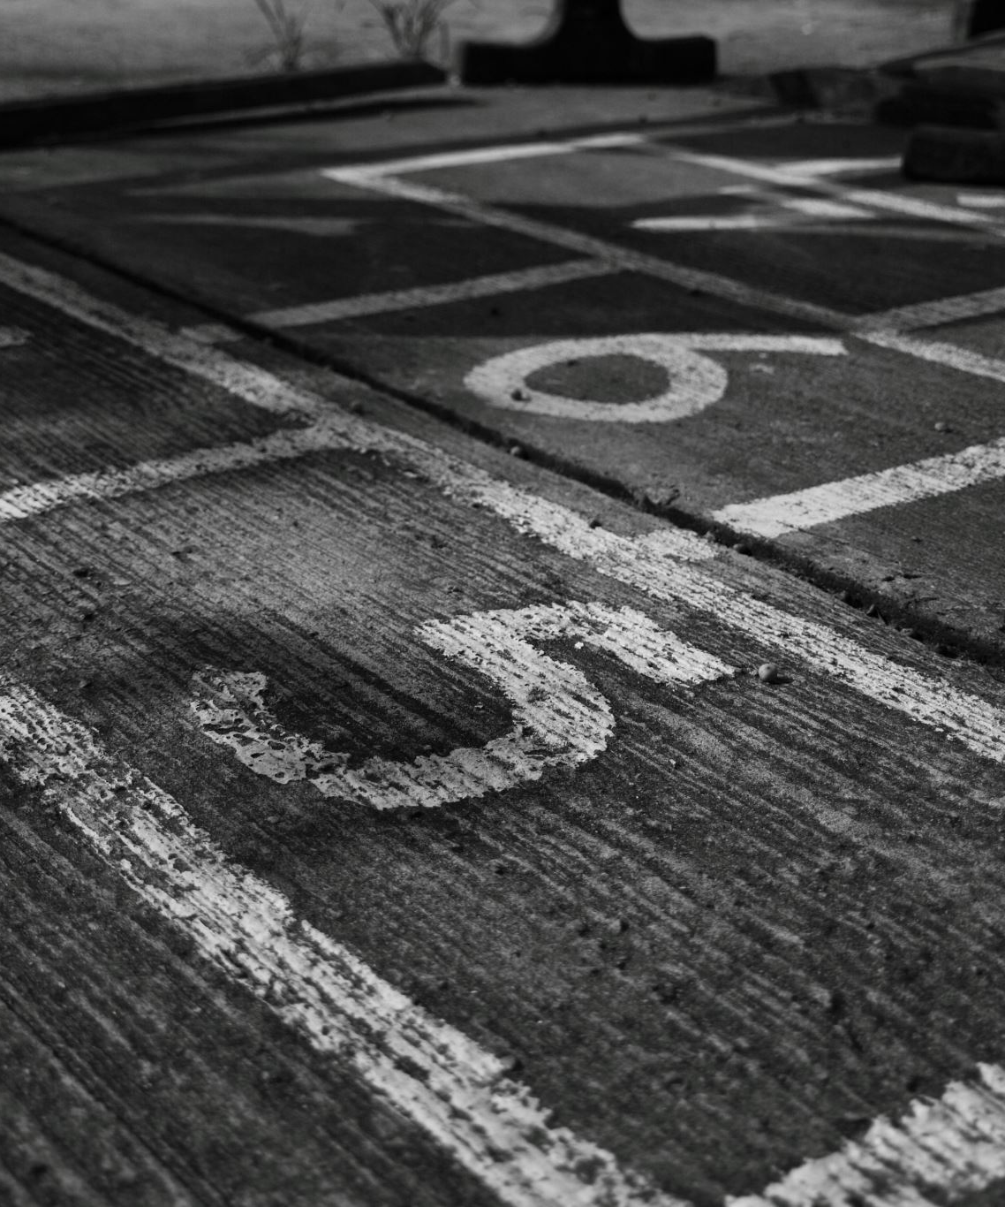
BV 9
Handig rekenen: vermenigvuldigen en delen

Slide 2
Vermenigvuldigen
Splitsen
21 x 60 =
20 x 60 + 1 x 60 =
1200 + 60 = 1260
Halveren en verdubbelen
50 x 0,36 =
100 x 0,18 = 18

Slide 3
Delen
Splitsen
450 : 6 =
420 : 6 + 30 : 6 =
70 + 5 = 75
Vermenigvuldigen deler en deeltal
4,5 : 0,15 =
beide getallen x 100
beide getallen x 2
450 : 15 = 30
9 : 0,3 =
beide getallen x 10
90 : 3 = 30

